Slide 1


TOI推廣計畫
解題-農地
Icon made by mynamepong from www.flaticon.com

Slide 2
題
目
一位農夫買了一塊荒地，想要開墾成良田，但是後來發現開墾整塊土地的成本太高，而且荒地上可能會有他不想要砍掉的大樹，於是他決定只開墾部分的土地。首先，這塊荒地的長與寬均為N公尺，農夫將其等分為N × N格1公尺×1公尺的小方格，針對每一個方格農夫都會算出其開墾的成本，開墾的總成本為所有要開墾方格的成本加總，還有如果該方格是大樹的話，農夫絕對不會將它納入開墾的範圍。
已知農夫最後想要開墾出一塊正方形的農地，在給定開墾總預算U以及每一格整地成本的情況之下，算出農夫最多可以得到多大平方公尺的正方形良田。

Slide 3
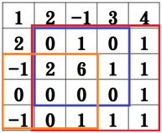
題
目
舉例而言：假設N=5，U=10，土地資訊如下圖所示（如果該格為-1，表示為大樹，否則為開墾成本），最佳解為開墾藍色方格，因為開墾總預算為1+2+6+1≤10，至於紅色方格的開墾總預算為1+1+2+6+1+1+1+1+1+1=16>10、橘色方格包含大樹，所以都無法成為最佳解。

Slide 4
輸入格式
第一行有2個正整數N和U (1 ≤ N ≤ 3000, 1 ≤ U ≤ 10⁹)，分別表示正方形荒地的邊長以及開墾的總預算。接下來N行和每行都有N個整數a (-1≤ a ≤ 100)，兩兩之間都用一個空白隔開，代表該格荒地的開墾成本，如果a=-1，代表該格為大樹。
輸出格式
第一行請輸出一個非負整數，表示依照上述規則，農夫最大可以開墾的面積，也就是格子總數。值得注意的是，如果所有格子不是開墾預算均超過U，就是大樹，則輸出0。
輸入範例 5 10 1 2 -1 3 4 2 0 1 0 1 -1 2 6 1 1 0 0 0 0 1 -1 0 1 1 1 | 輸出範例 9

Slide 5

解題重點:
1. 重點一
資料處理
2. 重點二
二維區間和
3. 重點三
實作 Greedy Algorithm
Icon made by smalllikeart from www.flaticon.com

Slide 6
資料處理
由於有大樹的格子無論如何都不能被開墾，我們可以把該格的開墾與算假設為「無限大」，實務上，「無限大」只要比U的上限還要大就可以，所以設為10⁹+1。
計算出二維區間和，使得可以在O(1)的時間求解。

Slide 7
二維區間和
O(N²)時間建表sum
O(1)時間查詢區間和
a _{i, j} : (i, j)方格的開墾成本
sum _{i, j} : 從(1, 1)到(i, j)的總和
sum _{i, j} = sum _{i-1, j} + sum _{i, j-1} – sum _{i-1, j-1} + a _{i, j} ^{[1]}
Σ_{i∈[l0,l1], j∈[r0,r1]} a_{i,j} = sum _{l1,r1} – sum _{l0-1,r1} – sum _{l1,r0-1} + sum _{l0-1,r0-1} ^{[2]}
Trick [1] : 「– sum _{i-1, j-1}」為減去重複累加的部分
Trick [2] : 「sum _{l0-1,r0-1}」為加上重複減去的部分

Slide 8
Greedy Algorithm
Naive做法（TLE）：對於N²個格子，分別假設為正方形的左上角，接下來對它們枚舉邊長，長度為1~N。由於找區間和只需要O(1)，所以總時間複雜度O(N³)。
改進優化：首先一樣枚舉N²個格子作為左上角，假設循序搜尋到某個格子時，當前最長的正方形邊長為L，我們從L+1開始搜尋即可。當我們以(i, j)為左上角，(i+L, j+L)為右下角，倘若該正方形的成本總和已超過U，就不用再搜尋大於邊長L的正方形，跳到下一個格子，否則更新當前最長的正方形邊長。
雖然枚舉邊長的過程依然是O(N)，然而是所有格子一起分攤的，均攤之後總時間複雜度為O(N²)。

Slide 9
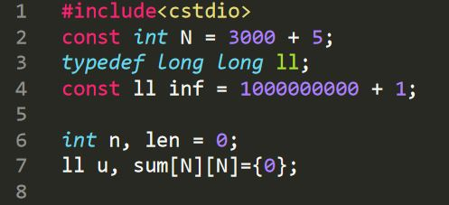
範例程式（1/2）

Slide 10
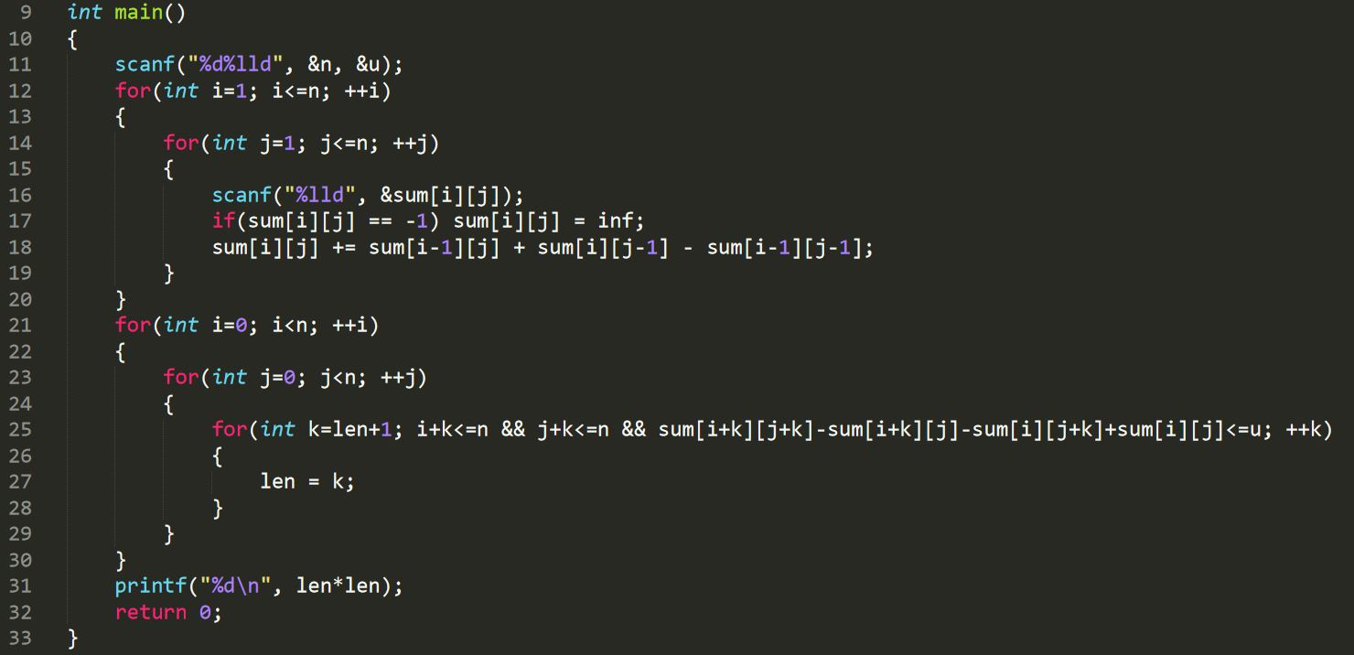
範例程式（2/2）

